Slide 1
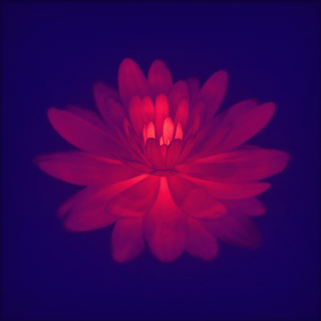
সবাইকে ফুলের শুভেচ্ছা

Slide 2
পরিচিতি
শিক্ষক পরিচিতি
রশিদা বানু
সহ ঃ শিক্ষিকা
নলবাড়ী উচচ বিদ্যালয়
পাঠ পরিচিতি
শ্রেনী ঃ ৮ম
বিষয় ঃ বিজ্ঞান

Slide 3
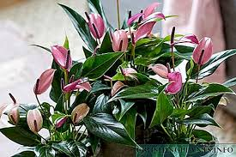
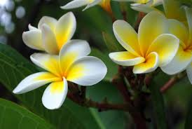

Slide 4
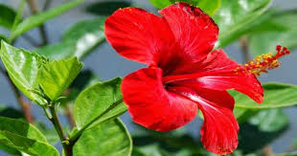
এসো আমরা জবা ফুল নিয়ে আলোচনা করি

Slide 5
ফুল

Slide 6
চলো একটি ভিডিও দেখি

Slide 7
শিখন ফল
১৷ ফুল কী তা বলতে পারবে ।
২।ফুলের বিভিন্ন অংশের নাম বলতে পারবে ।
৩।ফু লের বিভিন্ন অংশের কাজ বলতে পারবে ।

Slide 9
একক কাজ
ফুল কী

Slide 10
জোড়ায় কাজ
জবা ফুল অঙ্কন কর

Slide 11
দলীয় কাজ
ফুলের বিভিন্ন অংশের কাজ লিখ ।

Slide 12
মুল্যায়ন
১। ফুল কি ?
২ ফুলের বিভিন্ন অংশের বল।

Slide 13
বাড়ীর কাজ
ফুলের চিহ্নিত চিএ অংকন কর ।

Slide 14
ধন্যবাদ

